Slide 1
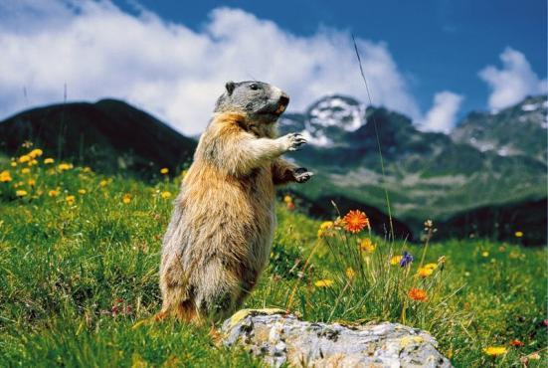
Домашние сурки
Проектная работа
Ученика 3 класса «А» ГБОУ ЦО №1455
Соломова Максима
Руководитель проекта : Любанская Л.А.

Slide 2
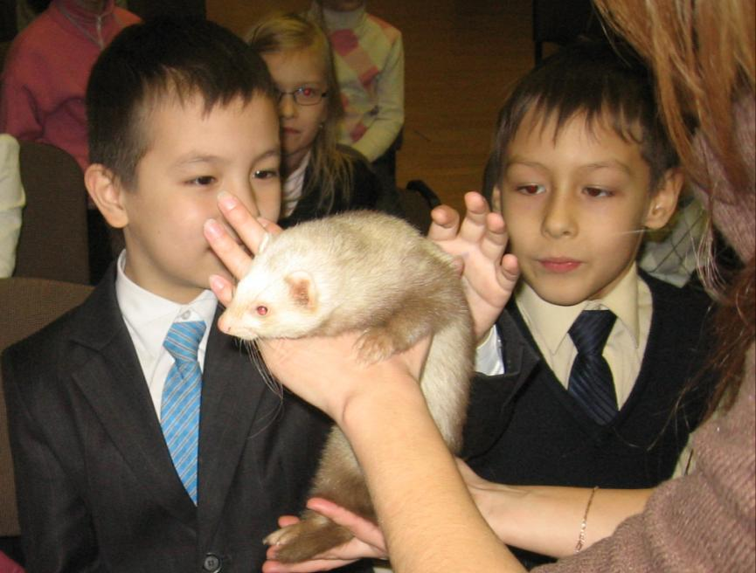
К нам в школу привезли забавных зверьков.
Один из них- сурок. Этот пушистый
комочек мне очень понравился
Я решил завести себе такого друга.
Для начала нужно было побольше узнать о нем .

Slide 3
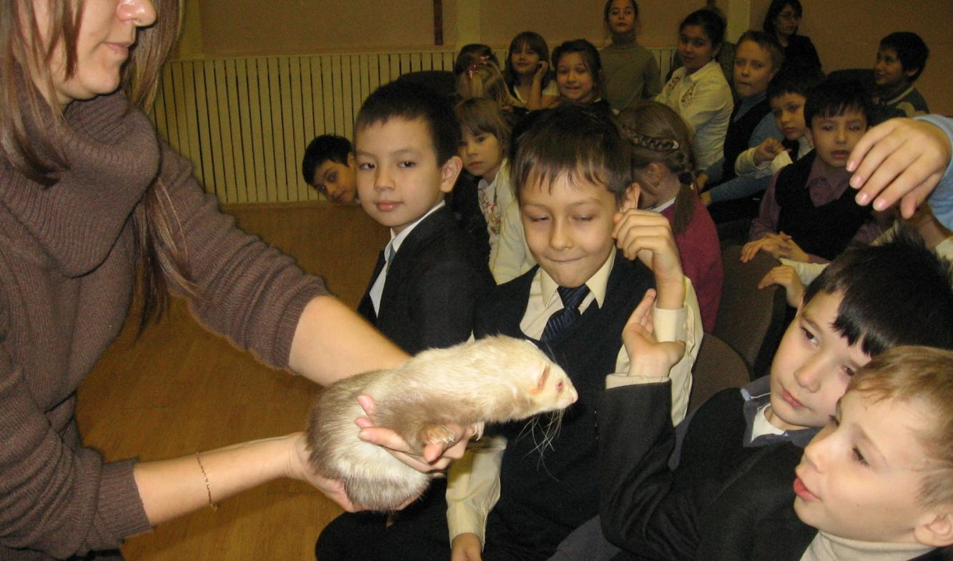
Сурок –очень дружелюбное и любознательное животное.

Slide 4
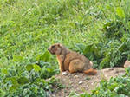
Внешний вид. Сурки — крупные зимоспящие грызуны, плотного сложения. Самые активные норники из грызунов нашей фауны. Окраски песочно-желтой с черной рябью на спине. Лапы и уши короткие. Длина тела степного сурка — 49-58 см, хвоста 12-18 см. Окраска однотонная, верх головы чуть темнее. Конец хвоста темный, губы светлые.

Slide 5
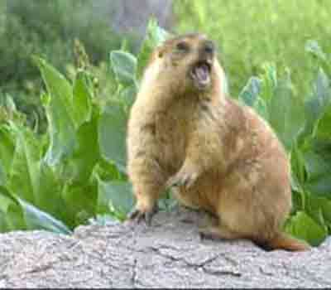
Распространение. Сурки обитают в равнинных и горных степях и высокогорьях. Придерживаются участков с сочной растительностью : лугов, влажных целинных степей, где нет перевыпаса скота, толщина рыхлого почвенного слоя не менее метра, а снег весной сходит достаточно рано

Slide 6
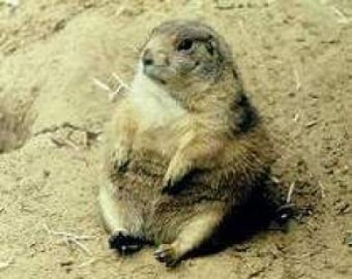
Зиму сурки проводят в глубокой спячке. Спячка длится с сентября-октября до конца марта, молодые появляются на поверхности в начале лета. Перед спячкой они усиленно кормятся, удваивая свой вес за 2-3 месяца. Спят в камере диаметром до полутора метров и высотой до 70 см с плотной подстилкой, обычно семейными группами по 12-15 зверьков. На это время норы закрываются земляными пробками до нескольких метров в толщину.

Slide 7
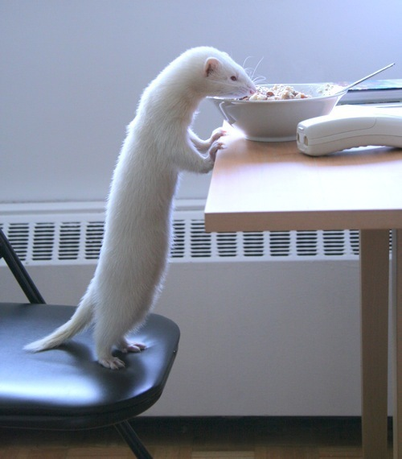
Часто можно встретить информацию, что домашние хорьки практически всеядны, т.к. они едят мясо, рыбу, яйца, мышей, крыс, птиц и земноводных. Однако хорькам подходят не все виды мяса. Дело в том, что хорьки - облигатные или строгие хищники

Slide 8



Литература

